Slide 1

SUPERVISOR

Slide 2
Guilherme Alves Ferriera
Isabella Oliveira Lima
EQUIPE
Karina Lie Wakassuqui
Luiza Vitória Antunes Mazo
Vinicius Silva da Conceição

Slide 3
Sistema de monitoramento de computadores em faculdades.
A equipe que utilizará o sistema é o setor de T.I. da faculdade
A equipe de T.I da faculdade dará o suporte aos professores que farão a solicitação de atendimento.
As informações da ocorrência estarão em um banco de dados que ajudará na avaliação de incidências.
NEGÓCIO

Slide 4
PROBLEMA Meta: Inovar e agilizar o suporte de T.I
PROFESSOR
Tenta registrar as notas dos alunos
ATNDIMENTO FINALIZADO
Pede ajuda
Terminar a aula
COMPUTADOR
Computador com problemas
Vai até a sala dos professores
Reparar computador
SUPORTE

Slide 5
As informações da ocorrência estarão em um banco de dados que ajudará na avaliação de incidências.
Haverá uma dashboard com controle de monitoramento visual onde o suporte de T.I conseguirá verificar o problema do computador.
Emitiremos um alerta para que a equipe de T.I. mais atenta em determinada máquina.
Terá uma avaliação por pontuação um período após o atendimento para termos uma melhoria contínua do processo.
SOLUÇÃO

Slide 6
As informações da ocorrência estarão em um banco de dados que ajudará na avaliação de incidências.
Haverá uma dashboard com controle de monitoramento visual onde o suporte de T.I conseguirá verificar o problema do computador.
Emitiremos um alerta para que a equipe de T.I. mais atenta em determinada máquina.
Terá uma avaliação por pontuação um período após o atendimento para termos uma melhoria contínua do processo.
INOVAÇÃO

Slide 7
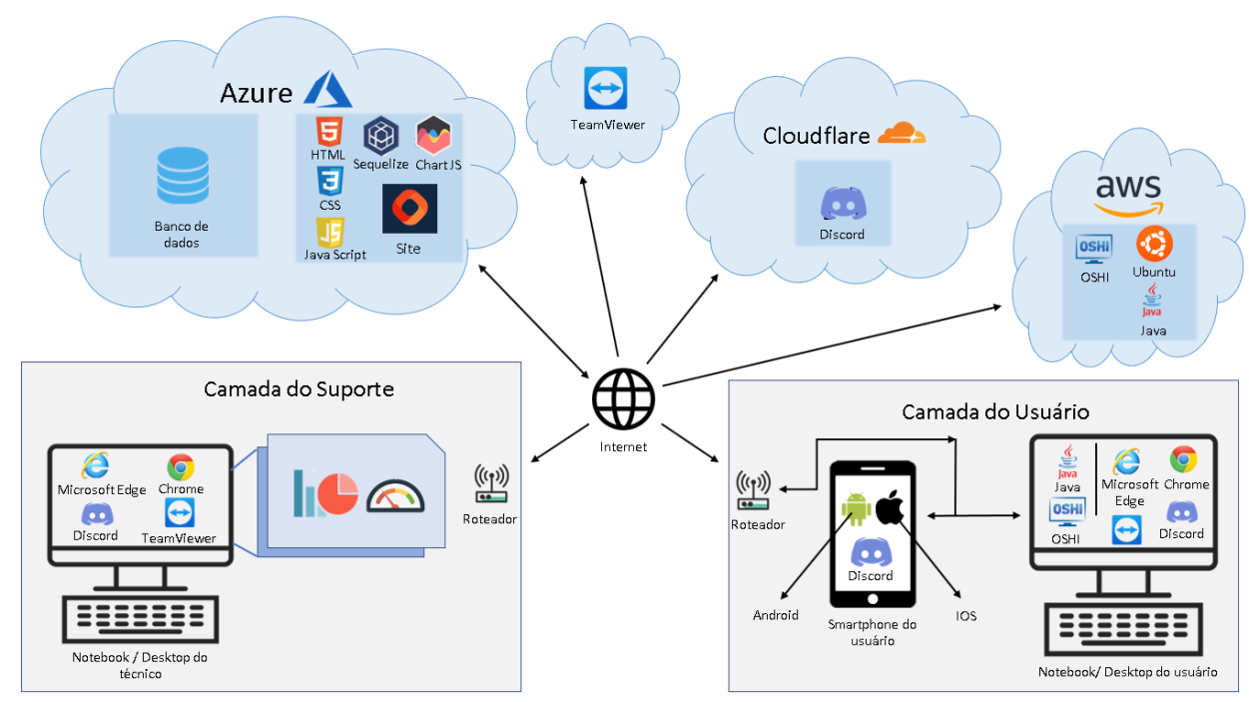
LOW LEVEL DESIGN (LLD)

Slide 8
BPMN

Slide 9
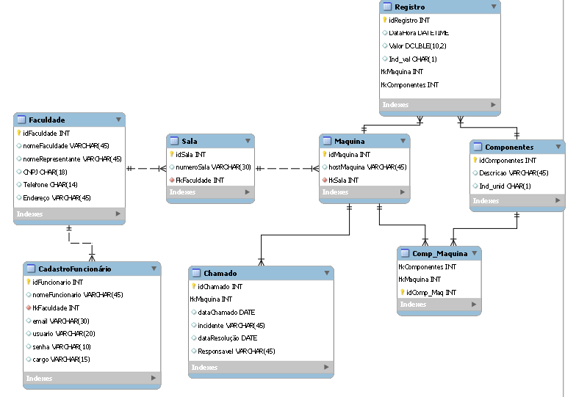
DIAGRAMA DE BD

Slide 10
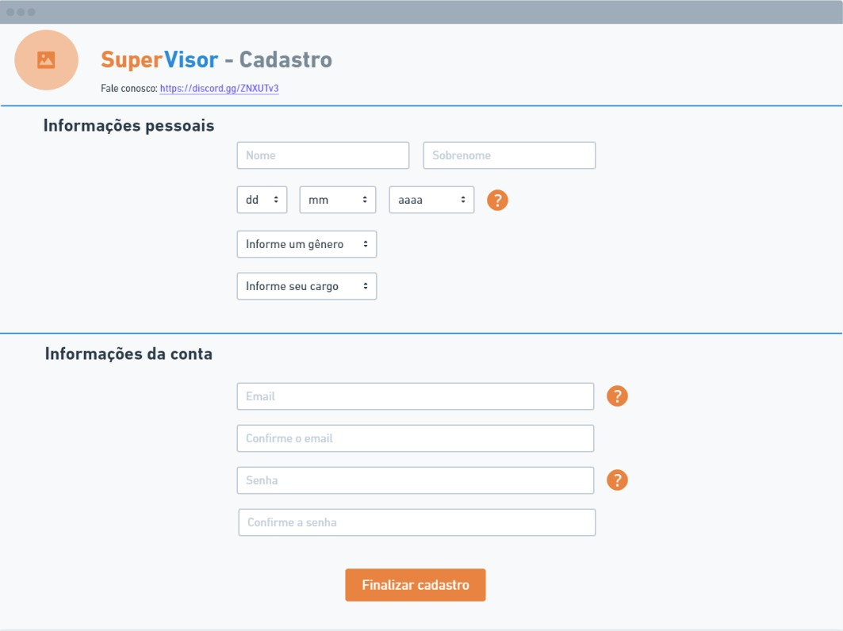
MOCKUP DE TELA
CADASTRO

Slide 11
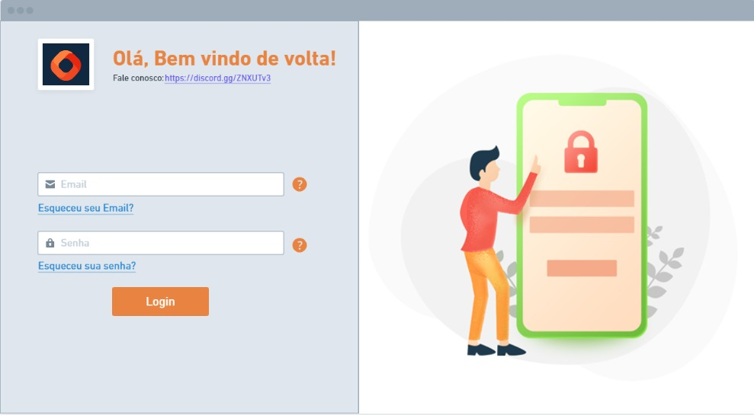
MOCKUP DE TELA
LOGIN

Slide 12
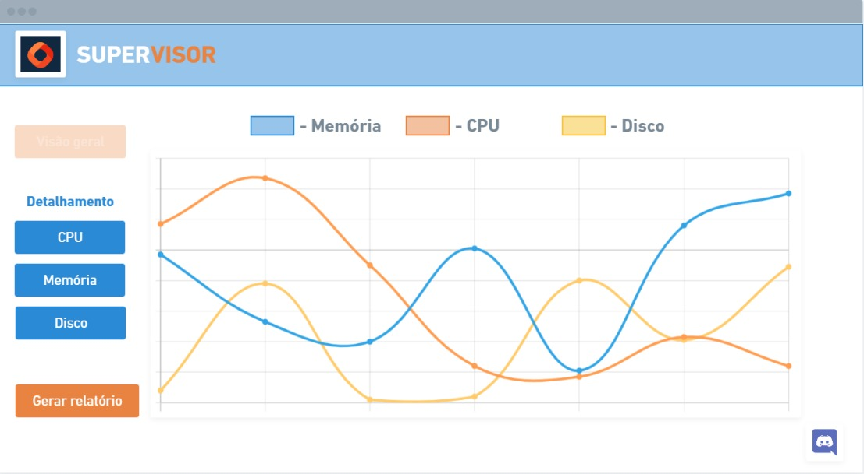
MOCKUP DE TELA
DASHBOARD

Slide 13
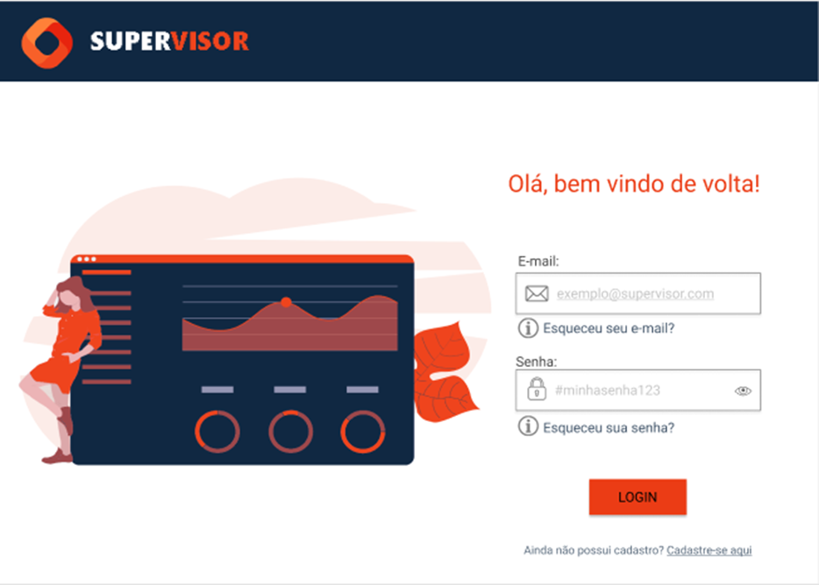
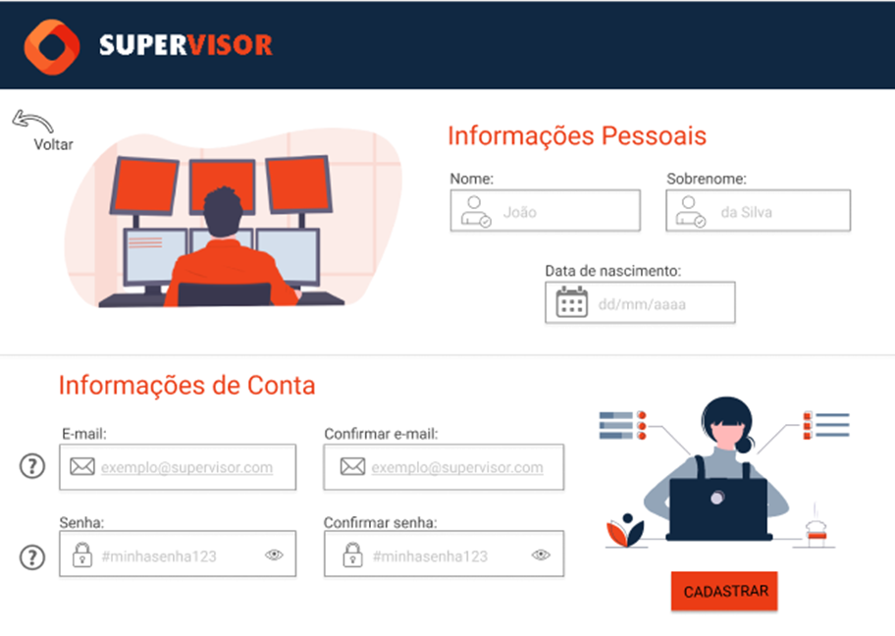
PROTÓTIPO DE TELA

Slide 14
PROTÓTIPO DE TELA

Slide 15
PROTÓTIPO DE TELA

Slide 16
TELAS EM JAVA SWING

Slide 17
CLIENTE LINUX

Slide 18
USO DA API

Slide 19
CONCLUSÃO
Ao final desta sprint, concluímos que o meio acadêmico necessita cada vez mais da tecnologia nas salas de aula, no entanto, o suporte de T.I aos professores é tão fraco que gera insegurança nos mesmos.
A nossa solução foi apreciada e aprovada pelos envolvidos, que ficaram entusiasmados sobre como o sistema de monitoramento e atendimento remoto pode facilitar, agilizar e minimizar os problemas que as falhas da tecnologia causam ao rendimento das aulas e dos seus principais integrantes, os alunos.

